Slide 1

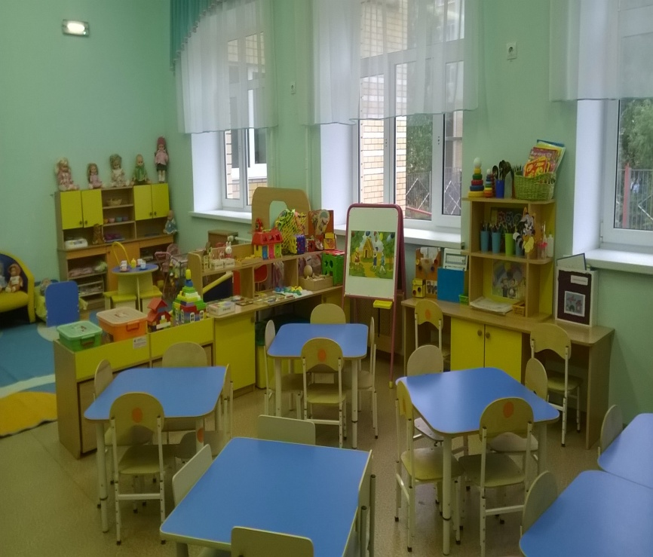
Наша предметно-пространственная развивающая среда в группе

Slide 2

Термин предметно-развивающая среда обозначает методически грамотно организованную систему вещественных объектов, задействованных в деятельности ребёнка и стимулирующих всестороннее развитие его личности. Другими словами, это условия, способствующие полноценному психофизиологическому развитию ребенка.
Предметно – пространственная развивающая среда группы организована
с учетом требований ФГОС, где четко прослеживаются
все пять образовательных областей:
1) социально-коммуникативная,
2) познавательная,
3) речевая,
4) художественно-эстетическая,
5) физическая.
Развивающая предметно-пространственная среда должна быть:
насыщенной
трансформируемой
полифункциональной
вариативной
доступной
безопасной

Slide 3
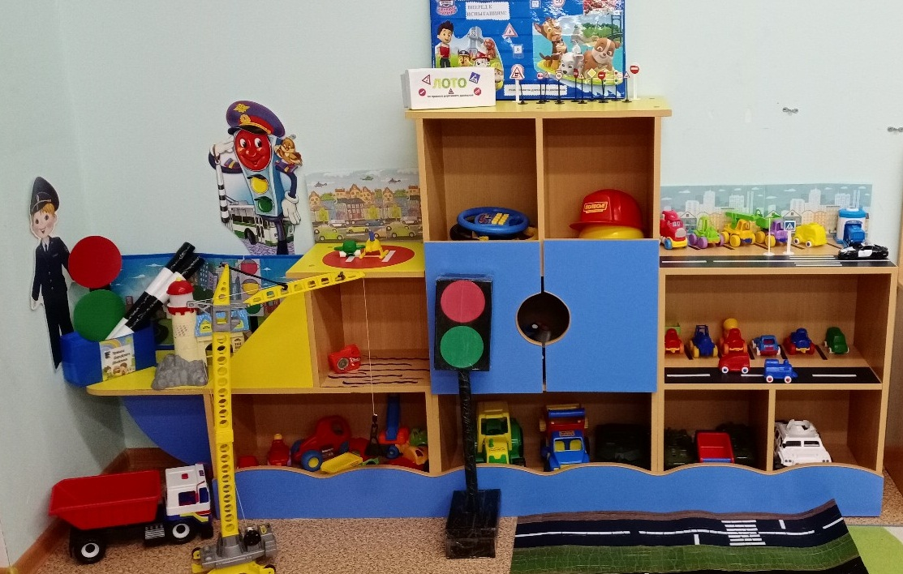
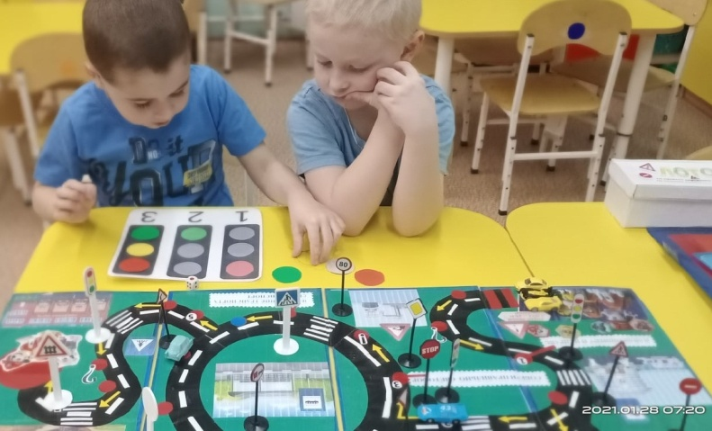
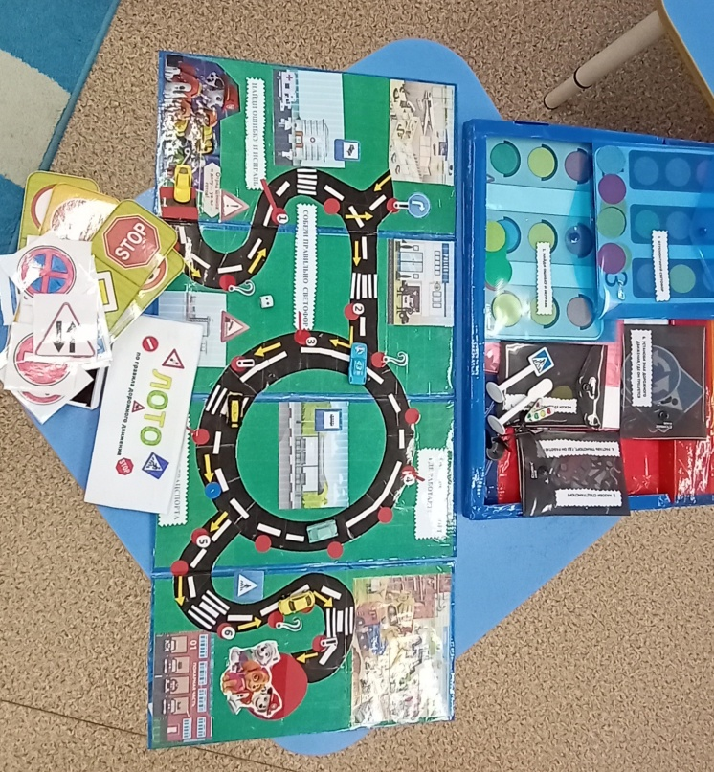
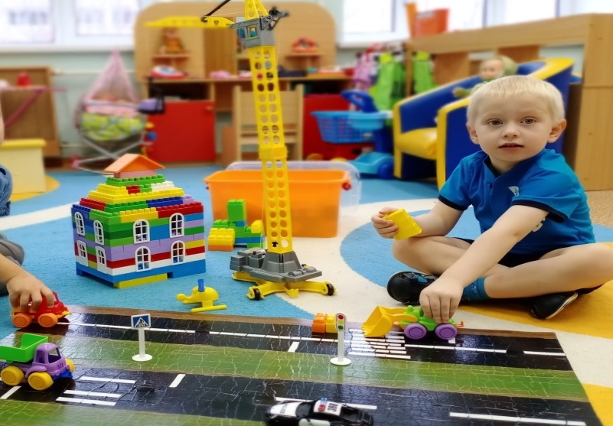
Социально-коммуникативная область
Центр ПДД и безопасности

Slide 4
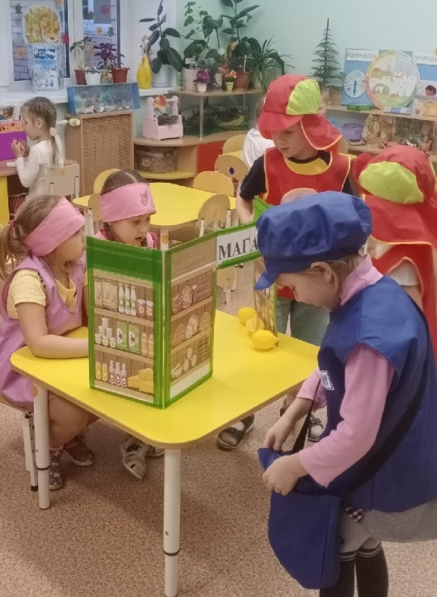
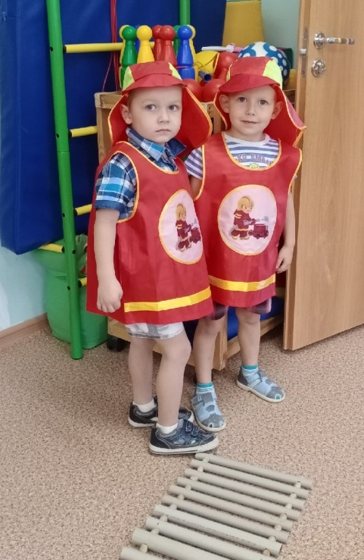
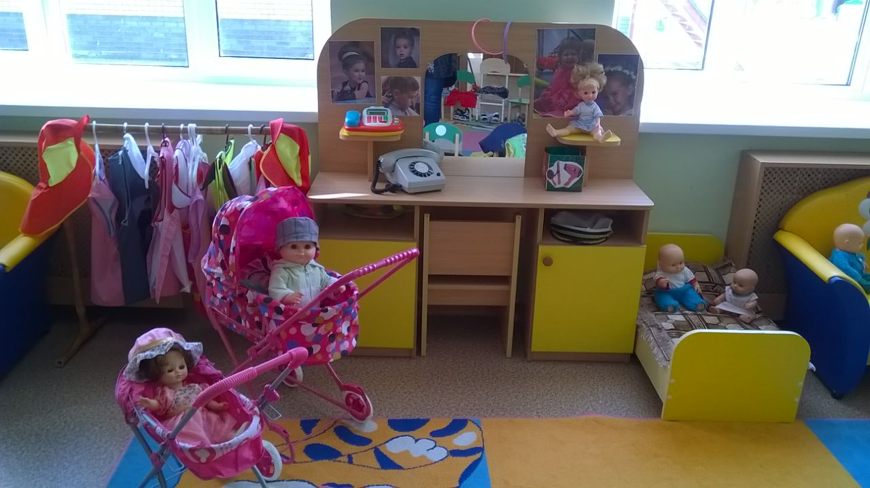
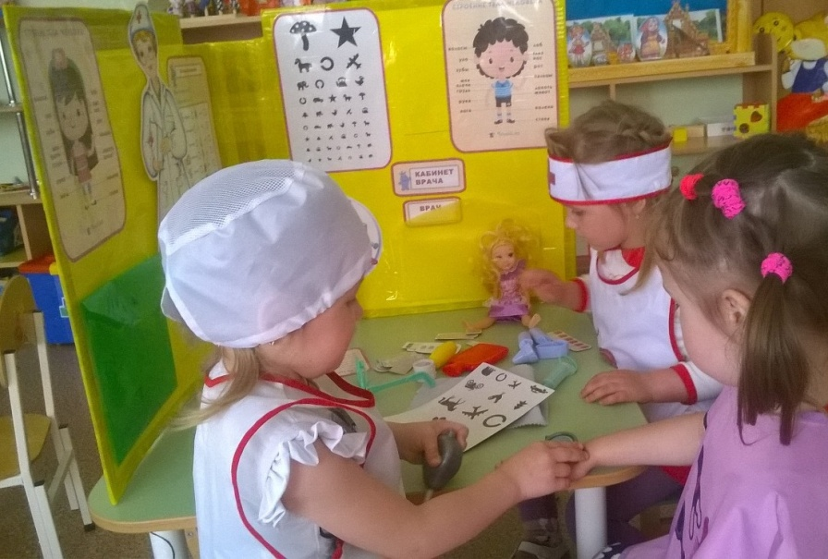
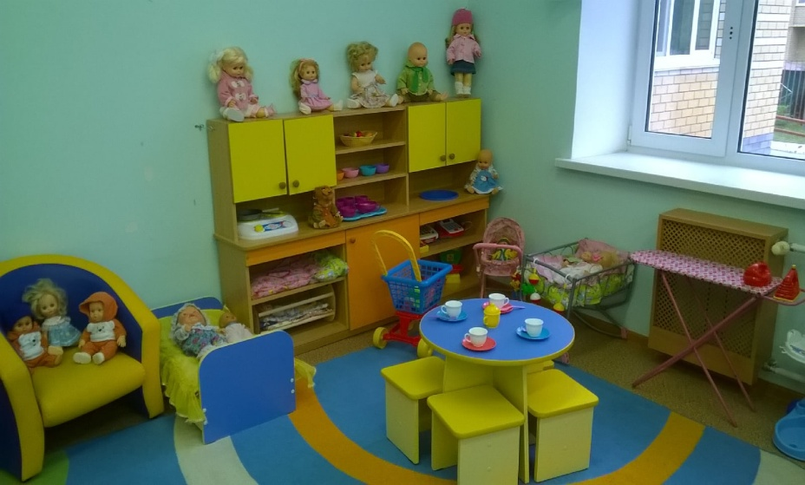
Социально-коммуникативная область
Центр сюжетно-ролевой игры, труда и дежурства

Slide 5
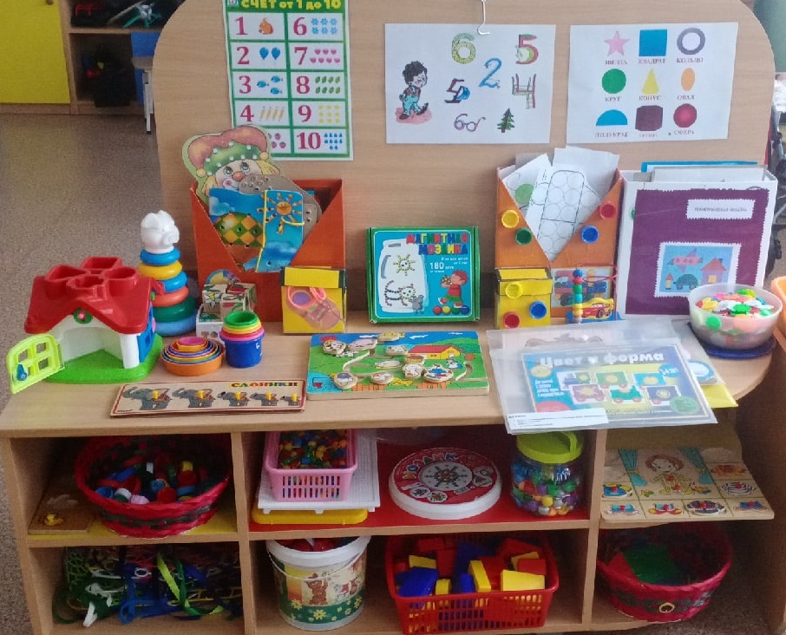
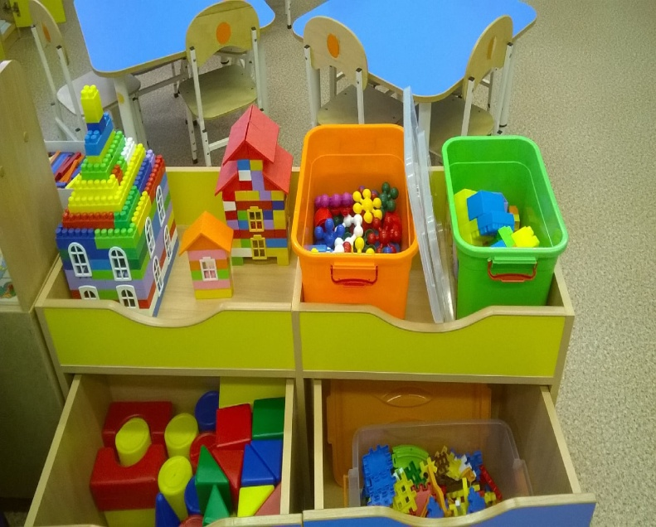
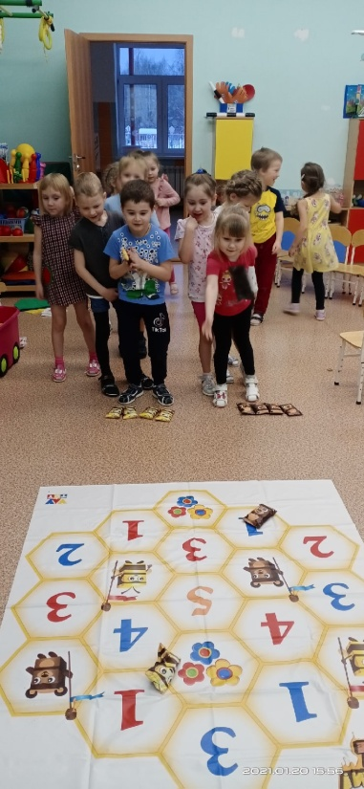
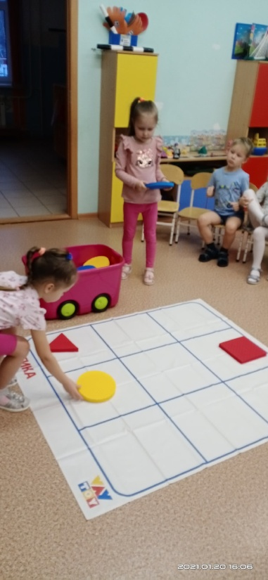
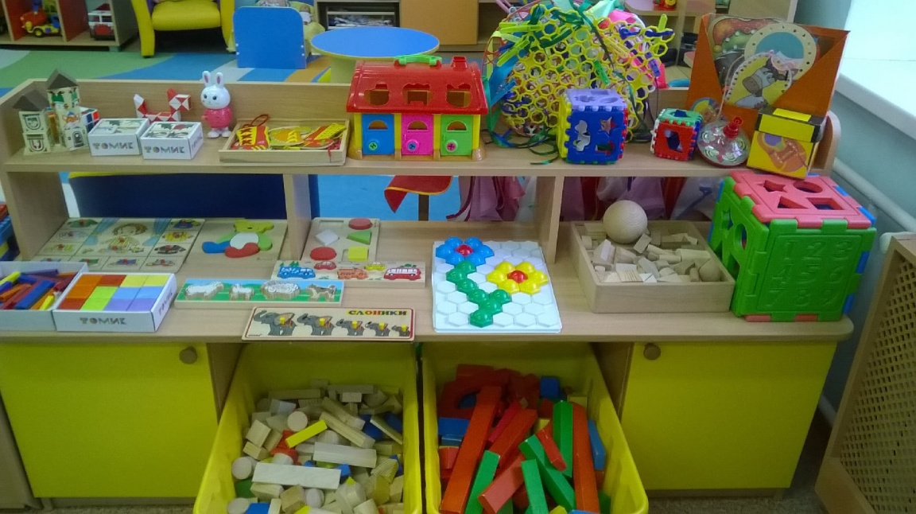
Познавательное развитие
Центр математики и конструирования

Slide 6
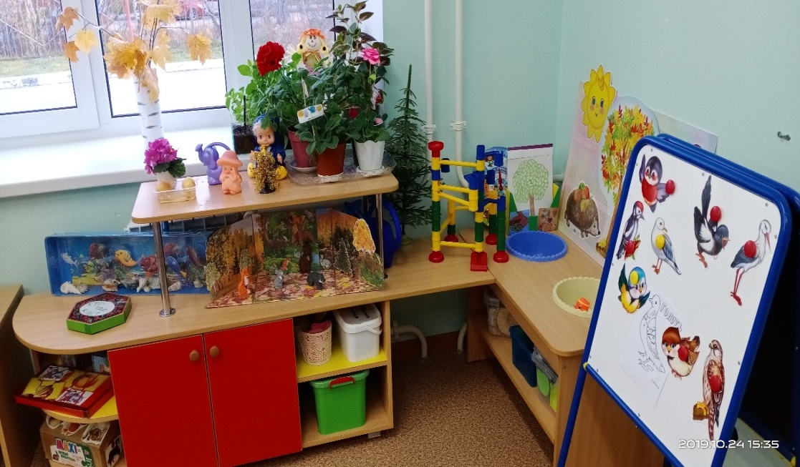
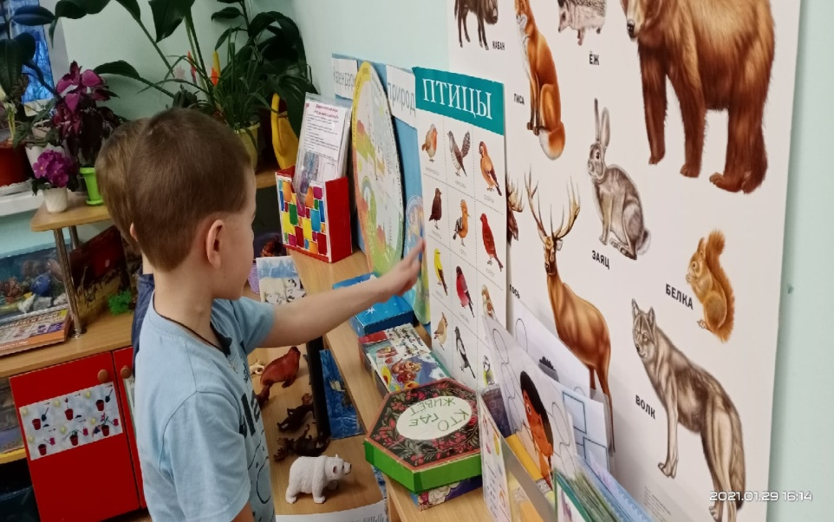
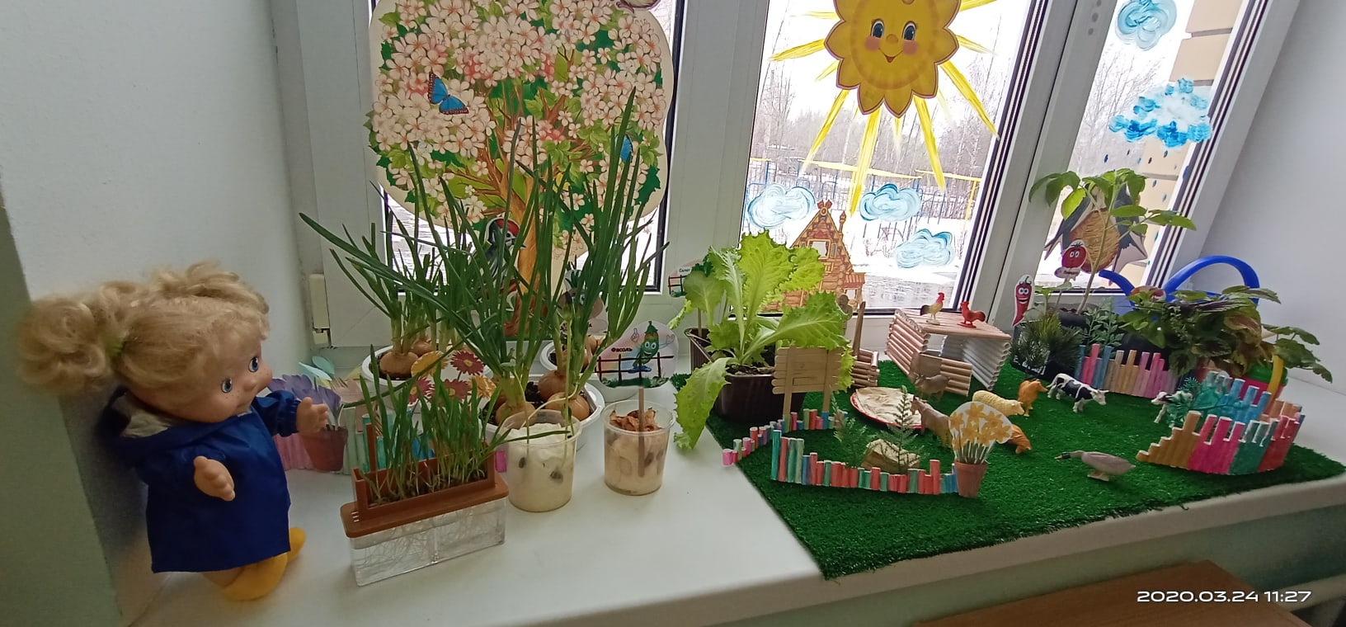
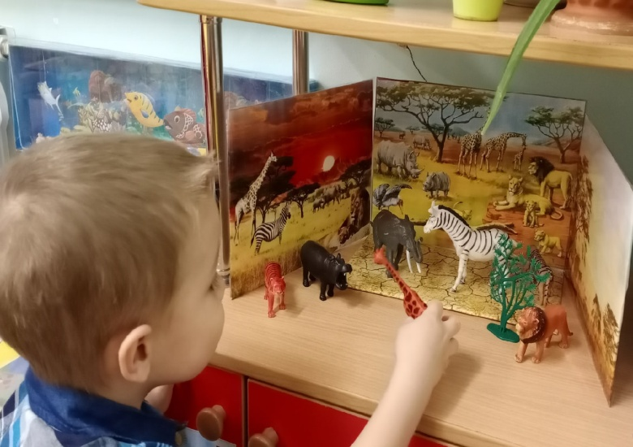
Познавательное развитие
Центр природы, экологии и экспериментирования

Slide 7
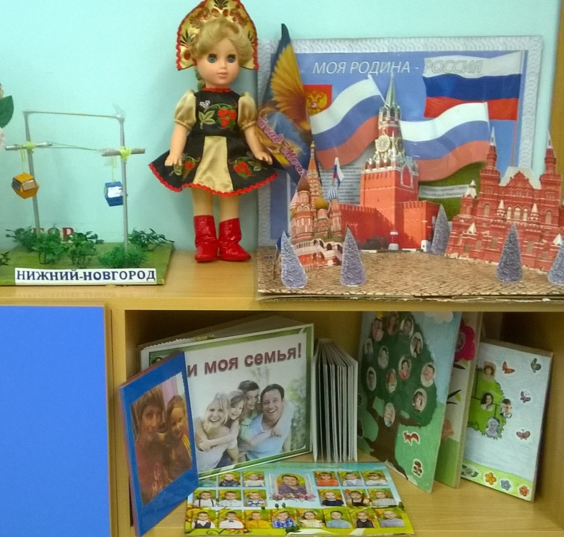
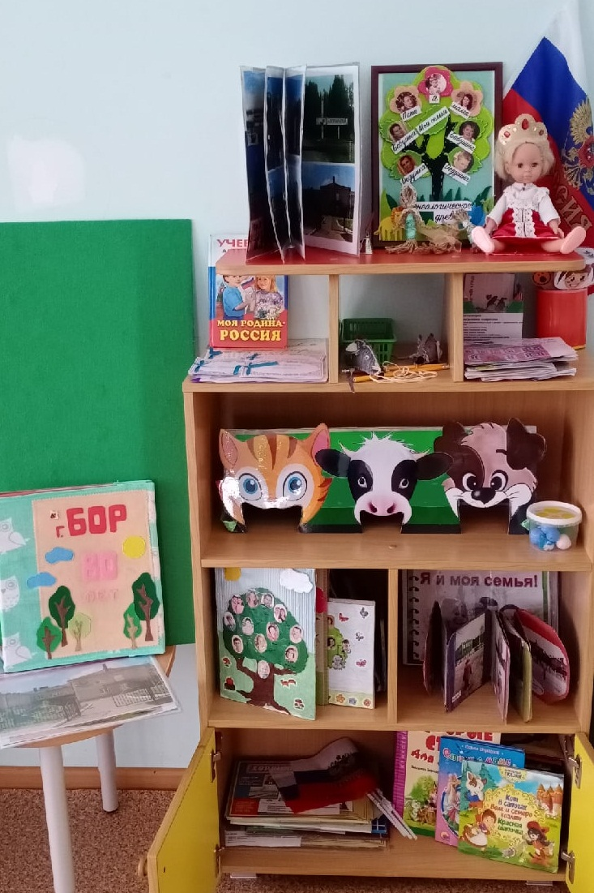
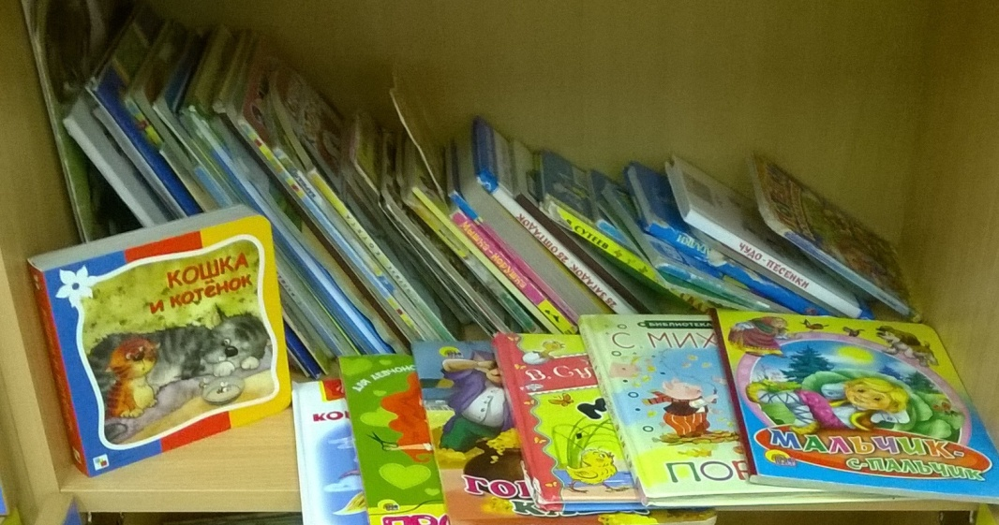
Речевое развитие
Центр книги и развития речи.
Познавательное развитие: патриотизм и краеведение, мой дом и моя семья.

Slide 8
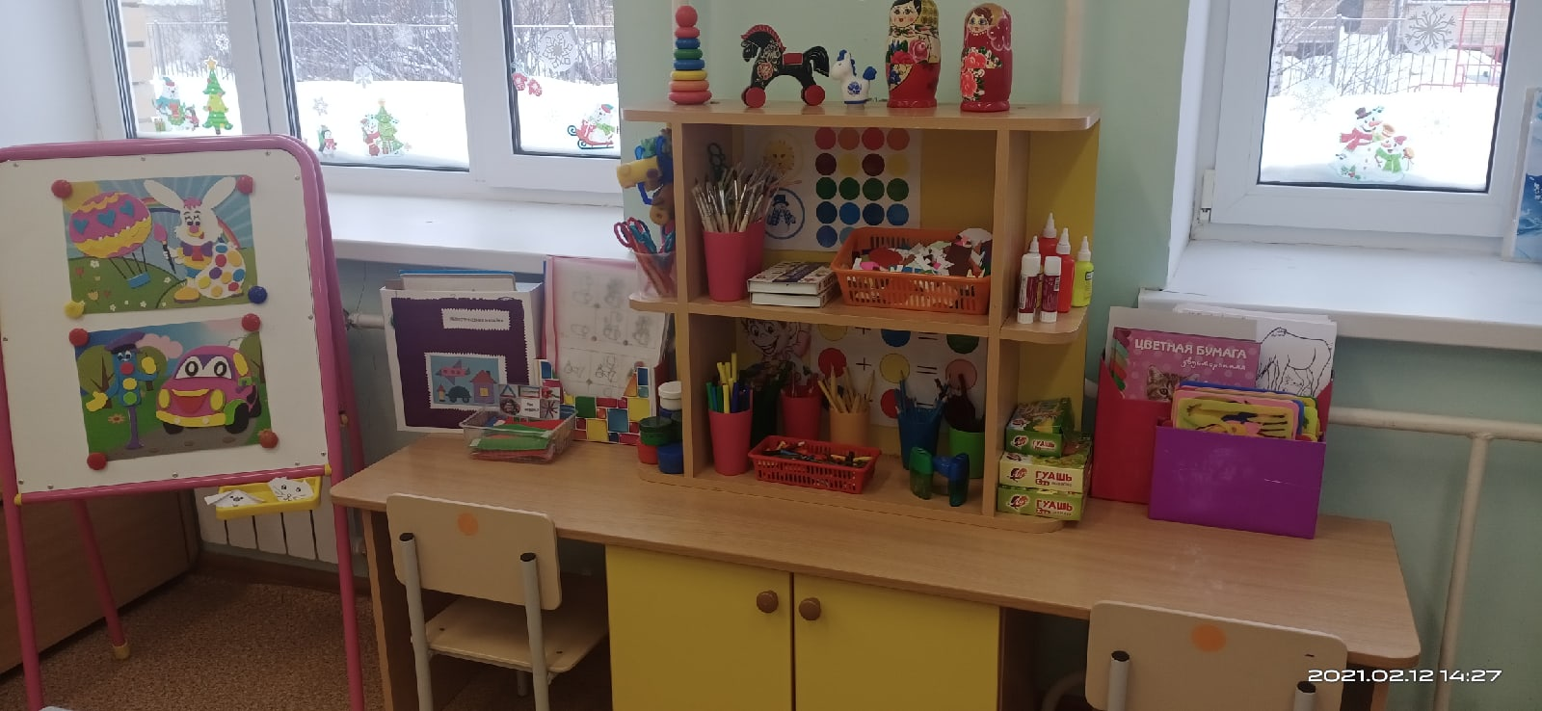
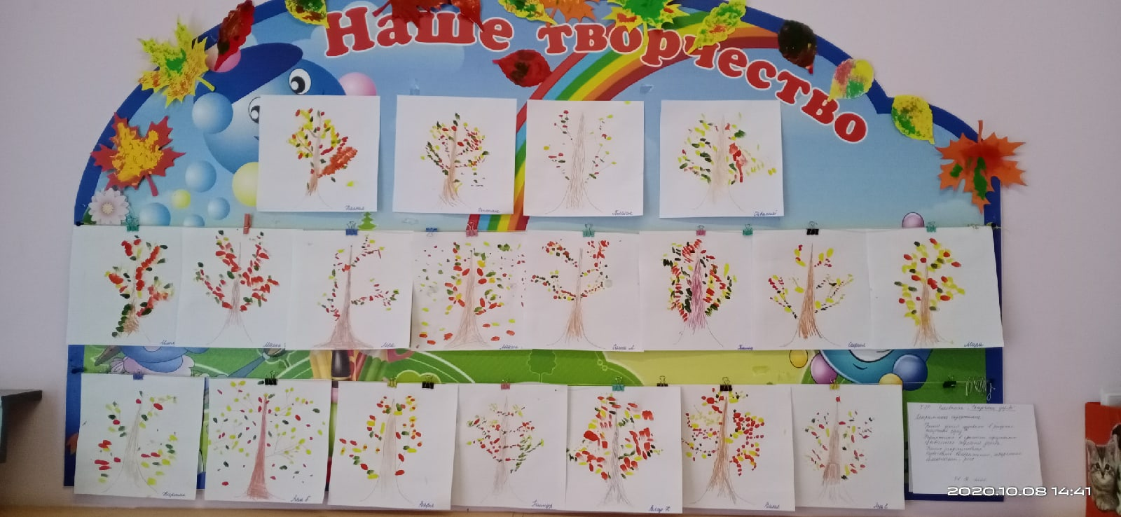
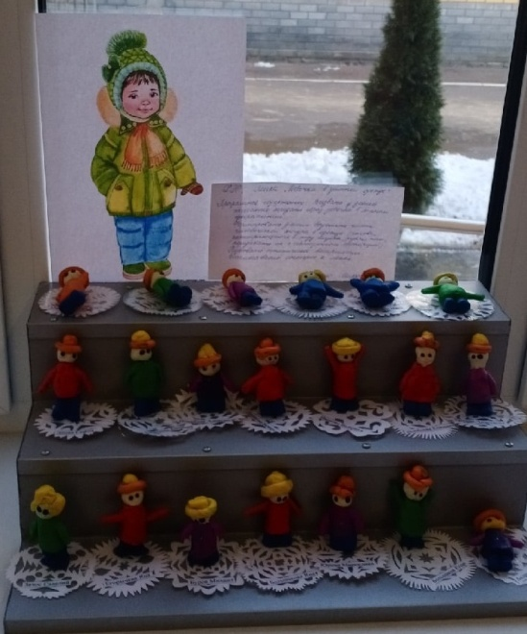
Художественно-эстетическое развитие
Центр изобразительной деятельности

Slide 9
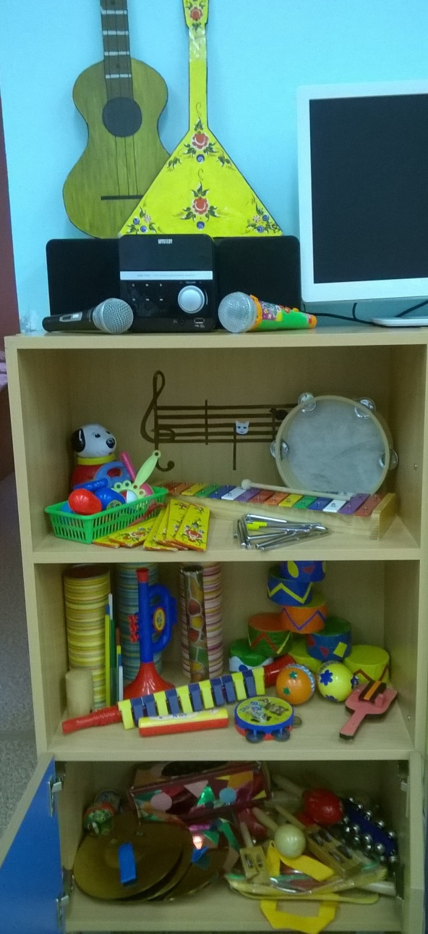
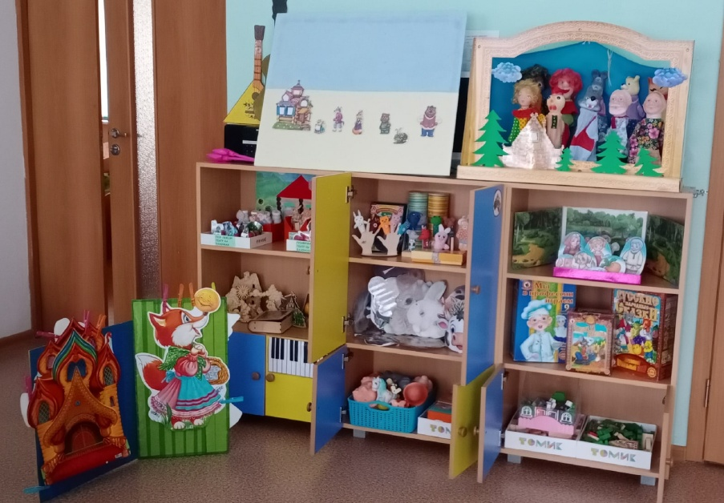
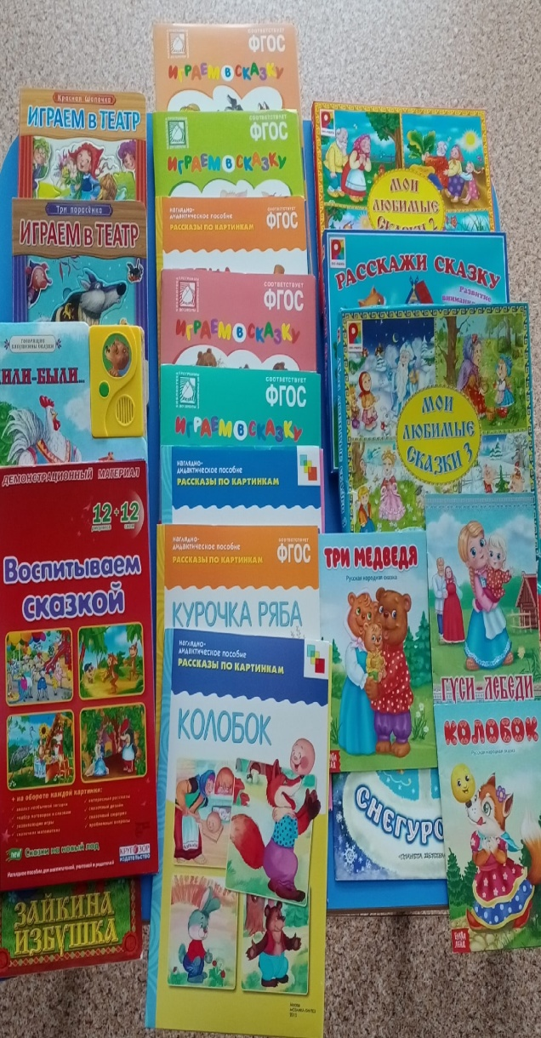
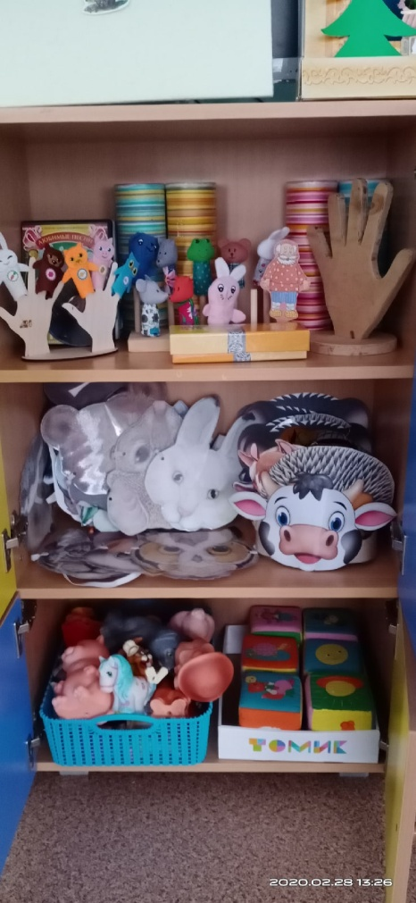
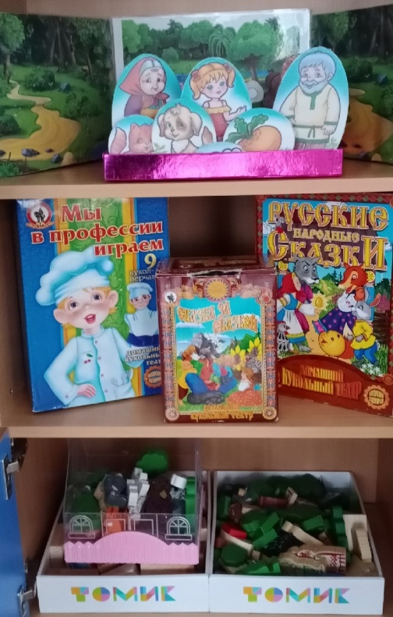
Художественно-эстетическое развитие
Центр музыкальной и театральной деятельности

Slide 10
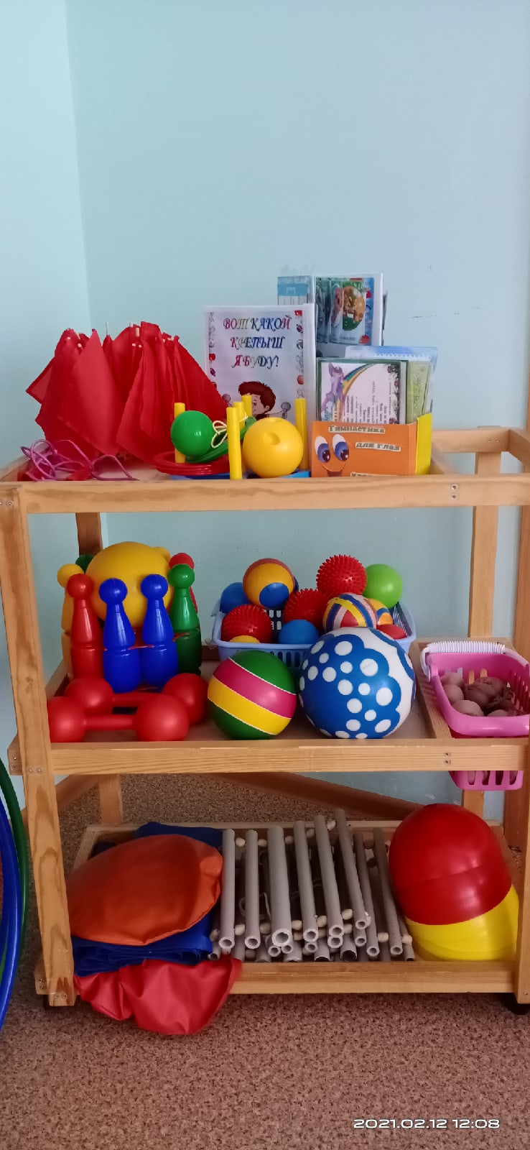
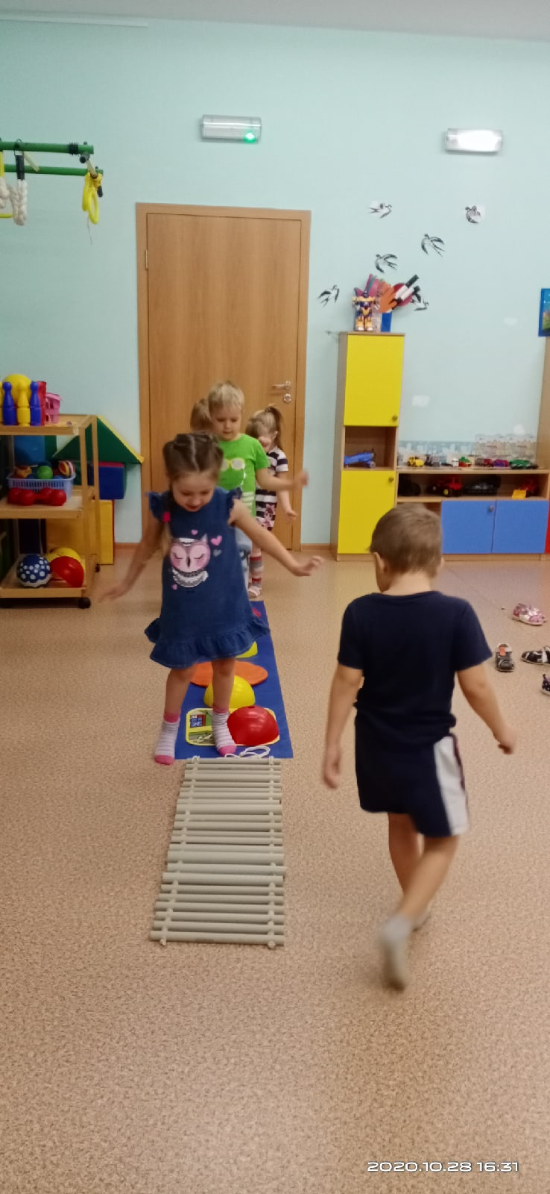
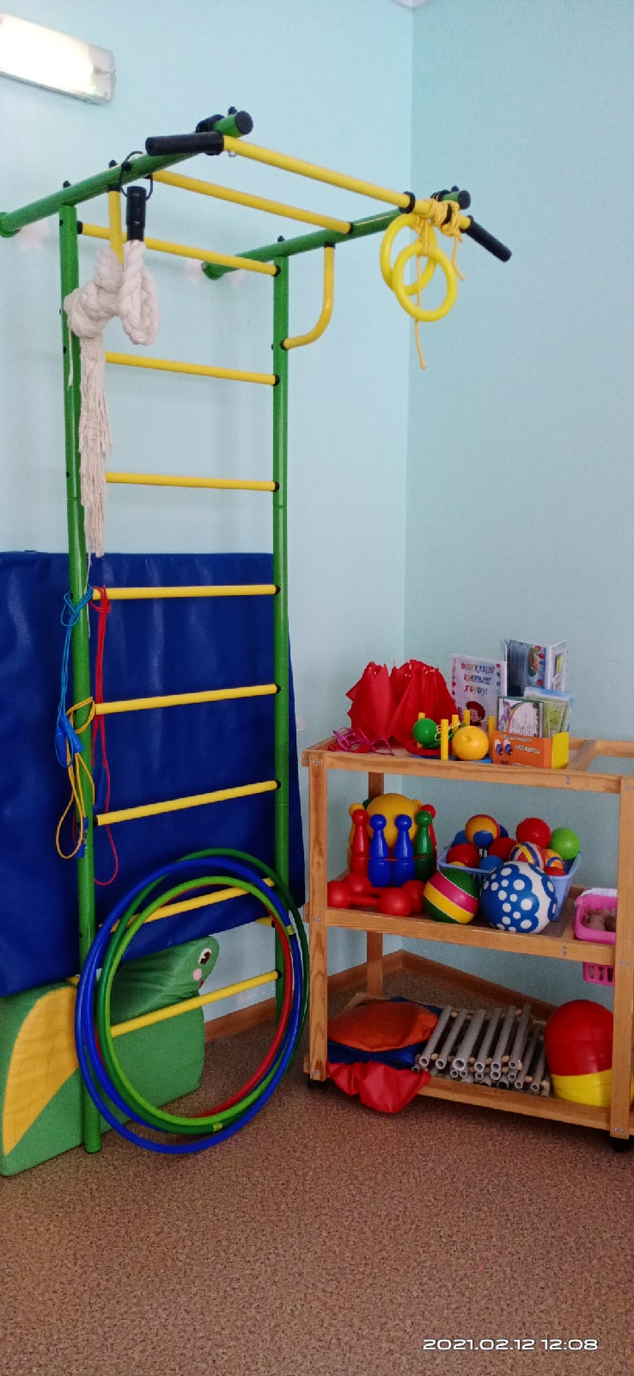
Физическое развитие

